Slide 1

PHÒNG GIÁO DỤC VÀ ĐÀO TẠO QUẬN LONG BIÊN
TRƯỜNG MẦM NON GIANG BIÊN
GIÁO ÁN PHÁT TRIỂN NGÔN NGỮ
Đề tài: Thơ Gấu qua cầu
Lứa tuổi: MGN (4-5 tuổi)
Giáo viên: Vũ Thị Huyền
Năm học 2023-2024

Slide 2
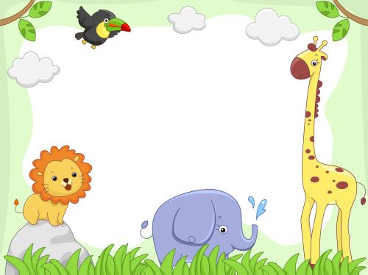
Ổn định tổ chức:
- Cho trẻ xem hoạt cảnh“ Hai chú Gấu qua cầu”
- Hoạt cảnh: Cho 2 trẻ đóng làm 2 chú Gấu và bước qua một chiếc cầu

Slide 3

2. Phương pháp hình thức tổ chức
*HĐ1: Đọc thơ cho trẻ nghe
Cô gợi mở cho trẻ nhớ nhắc lại tên bài thơ
+ Cô đọc thơ lần 1: Kết hợp cử chỉ điệu bộ
- Hỏi trẻ tên bài thơ
+ Cô đọc thơ lần 2: Kết hợp dùng Powerpoint

Slide 4
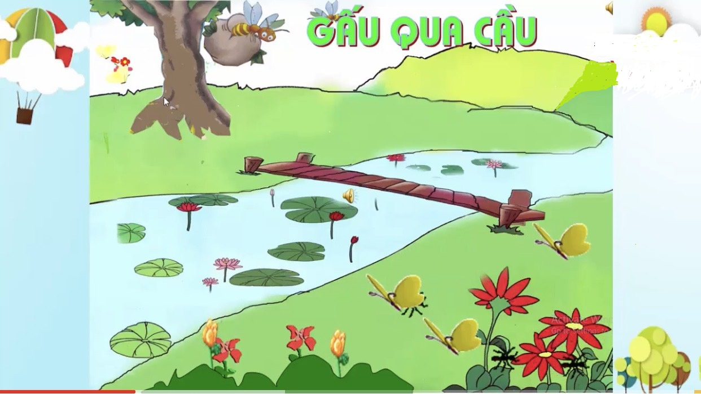

Slide 5
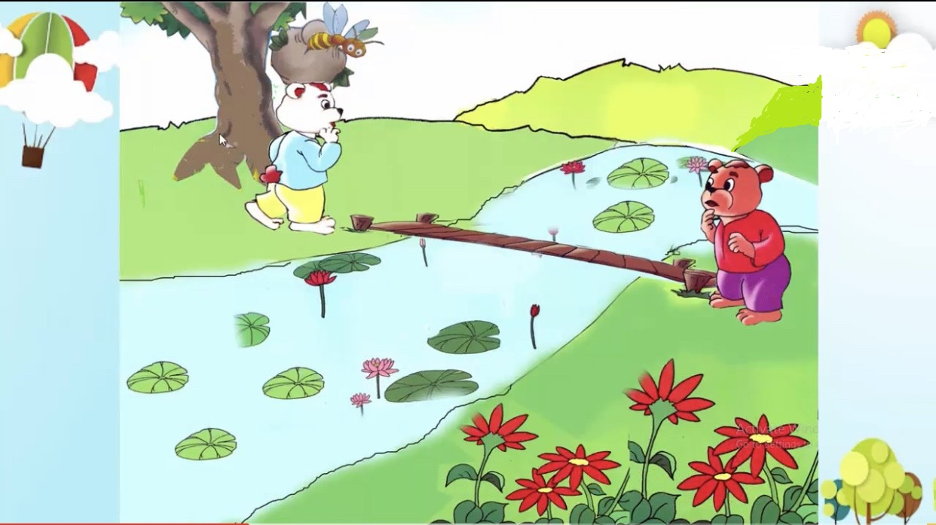
Hai Gấu con xinh xăn
Bước xuống hai đầu cầu

Slide 6
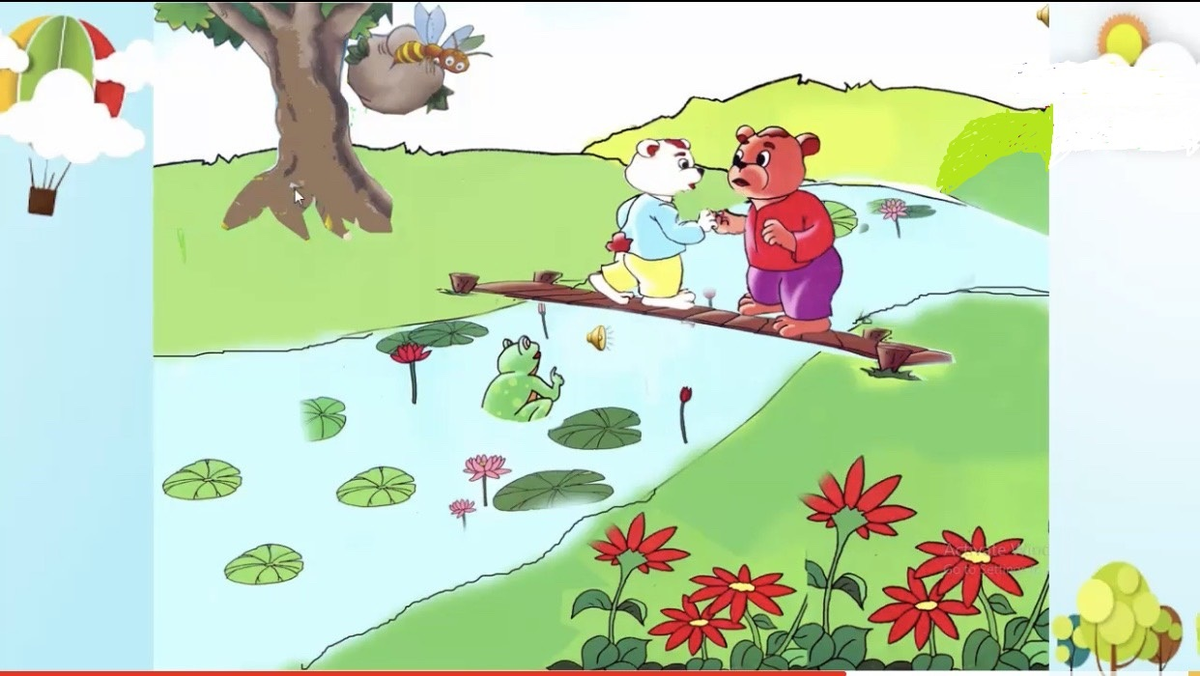
Chú nào cũng muốn mau
Vượt cầu sang kia trước

Slide 7
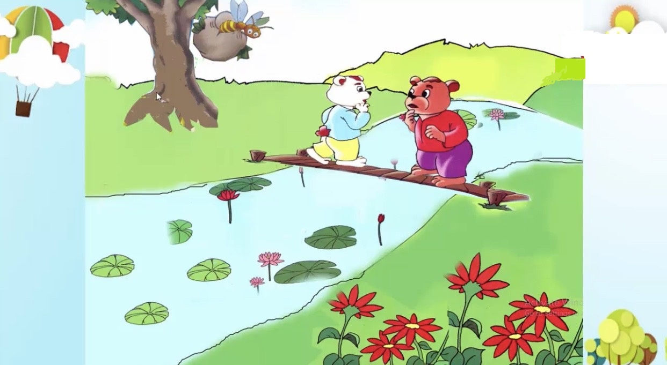
Không ai chịu nhường bước
Cãi nhau mãi không thôi

Slide 8
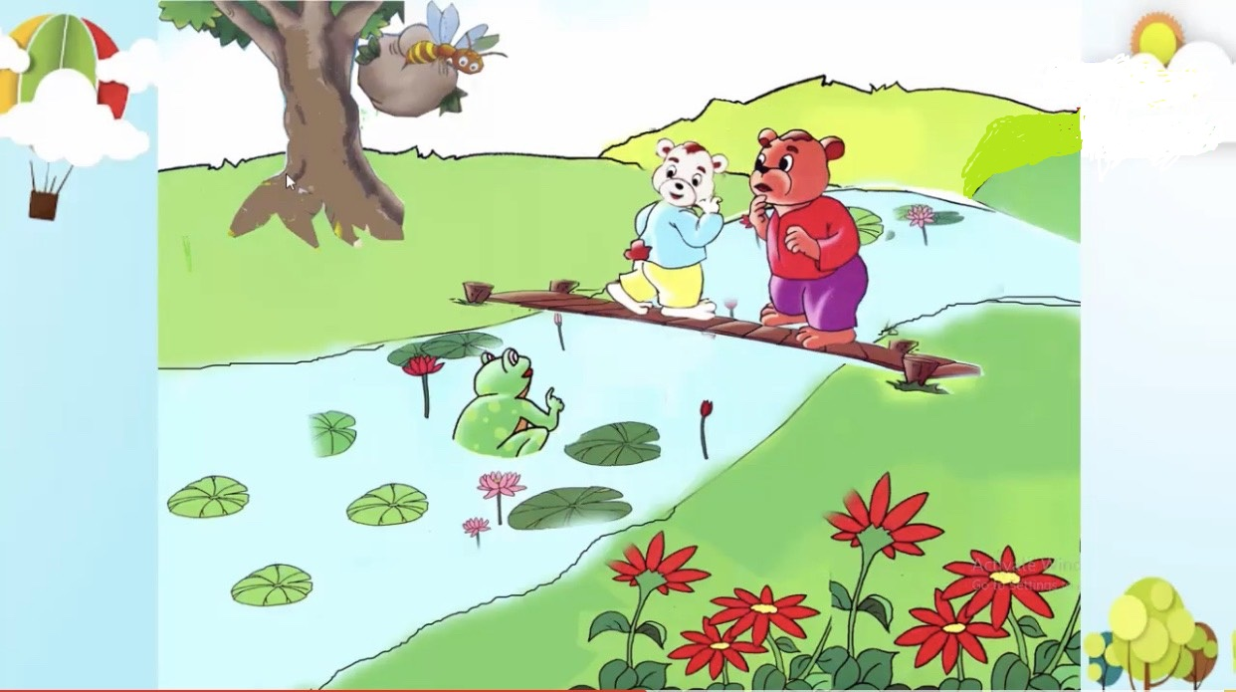
Chú nhái bén đang bơi
Ngẩng đầu lên và bảo cái Cái cầu thì bé tẹo
Ai cũng muốn sang mau
Nếu cứ cố chen nhau
Thì có anh ngã chết

Slide 9
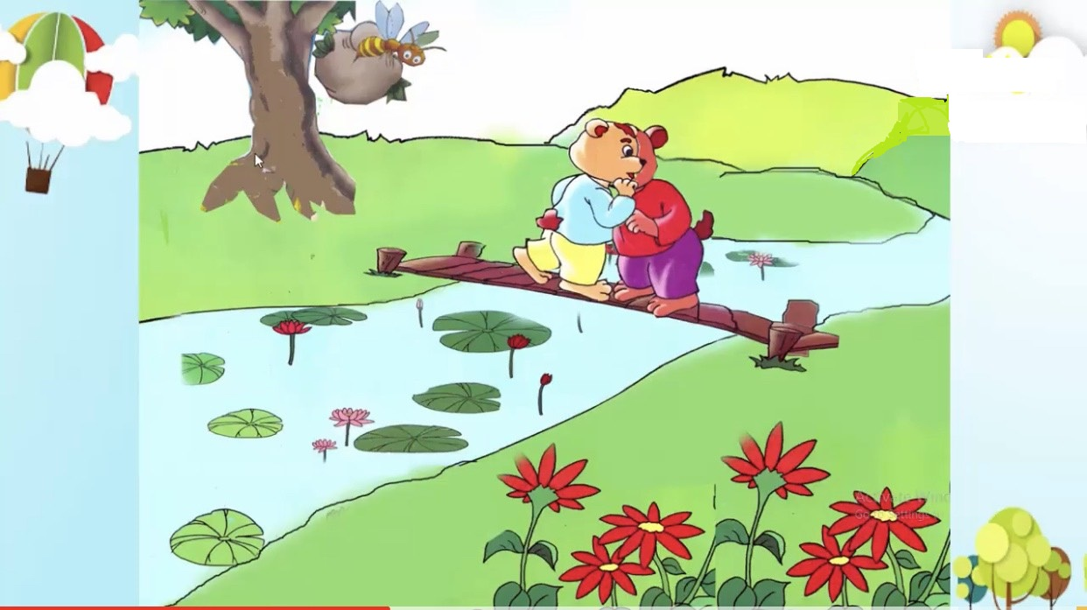
Bây giờ phải đoàn kết

Slide 10
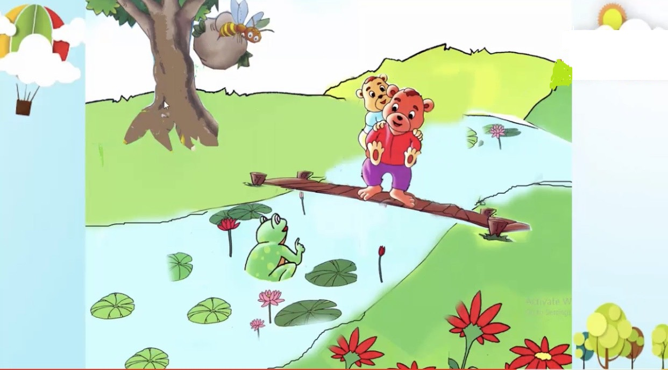
Cõng nhau xoay một vòng

Slide 11
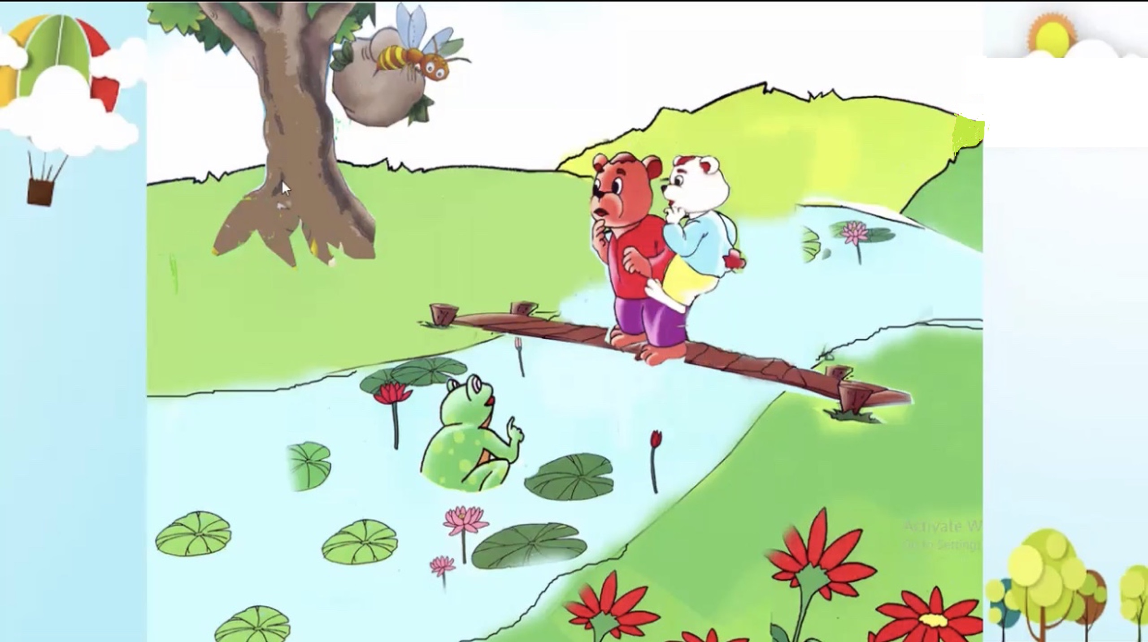
Đổi chỗ thế là xong

Slide 12
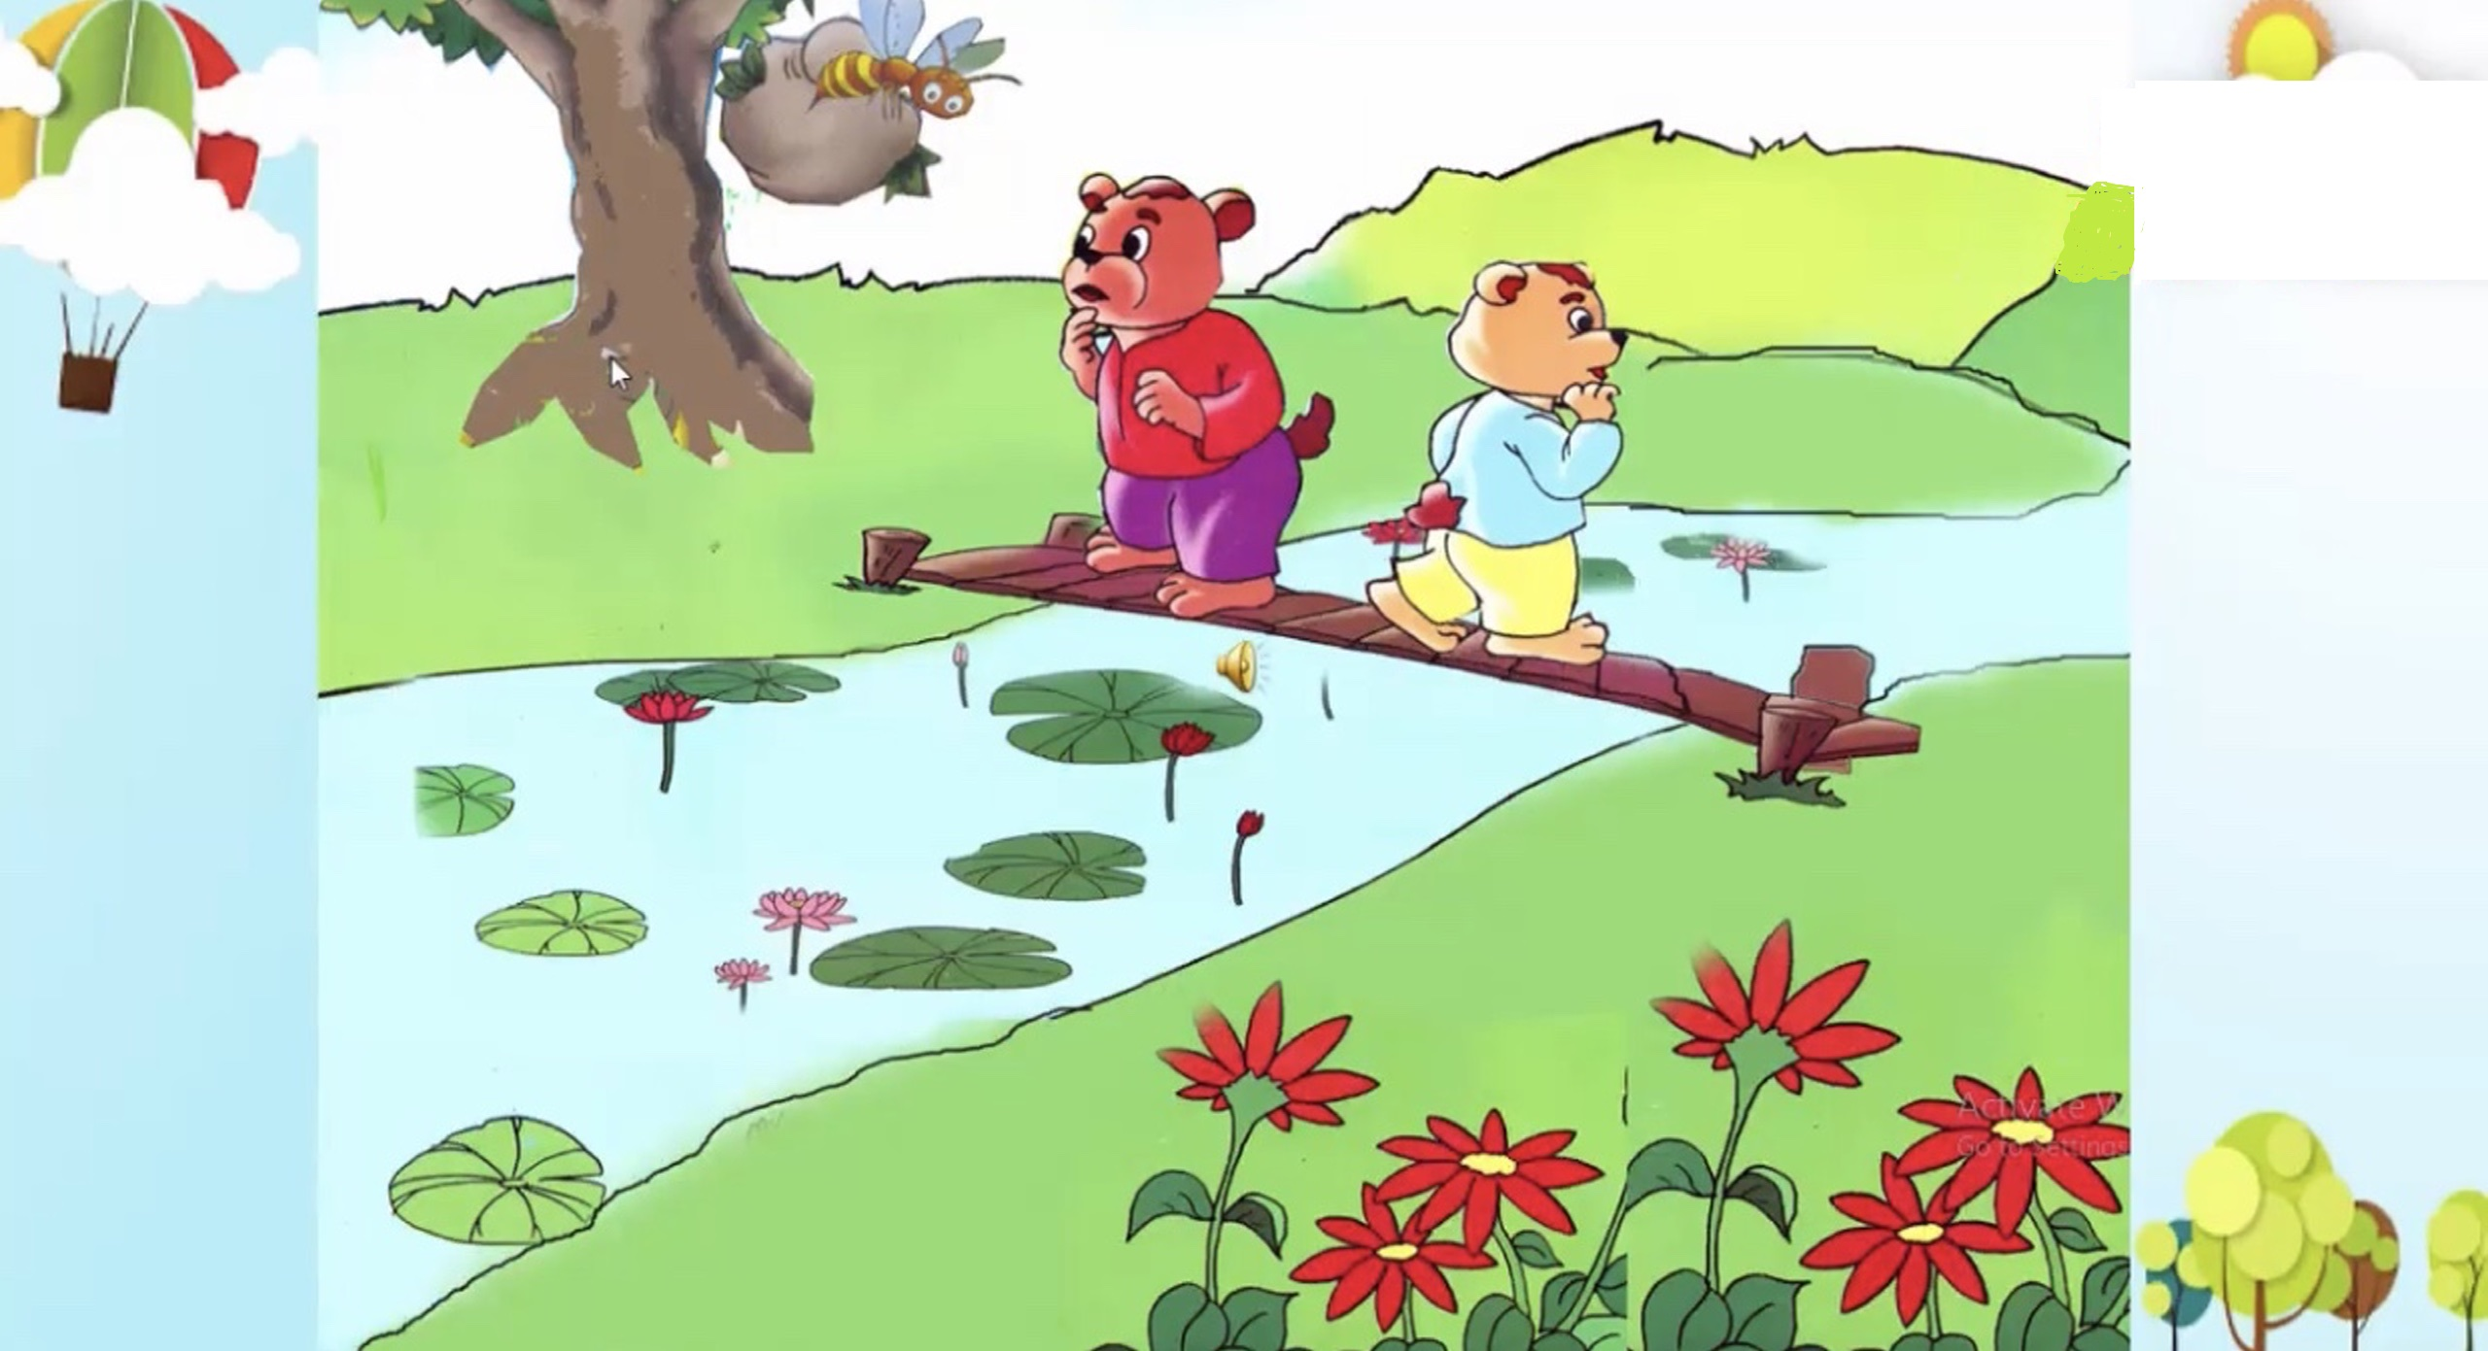
Đổi chỗ thế là xong
Cả hai cùng qua được.

Slide 13
*HĐ2: Đàm thoại - trích dẫn

Slide 14

Hai chú Gấu chuẩn bị đi đâu đây?
Hai Gấu con xinh xắn
Bước xuống hai đầu cầu

Slide 15

Khi bước xuống hai đầu cầu, cả hai chú gấu đều muốn làm gì?
Chú nào cũng muốn mau
Vượt cầu sang kia trước

Slide 16

- Vì ai cũng muốn qua cầu sang bên kia trước, hai chú Gấu đã làm gì?
- Hai chú Gấu có nhường nhịn nhau không?
Không ai chịu nhường bước
Cãi nhau mãi không thôi

Slide 17

Chú Nhái bén đang bơi ngẩng đầu lên bảo gì với hai chú Gấu?
Chú Nhái bén đang bơi
Ngẩng đầu lên và bảo
Cái cầu thì bé tẹo
Ai cũng muốn sang mau
Nếu cứ cố chen nhau
Thì có anh ngã chết

Slide 18


Chú Nhái Bén đã khuyên hai chú Gấu như thế nào?
Bây giờ phải đoàn kết
Cõng nhau xoay một vòng

Slide 19

Hai chú Gấu có nghe lời Nhái Bén không?
Đổi chỗ thế là xong
Cả hai cùng sang được.

Slide 20
*HĐ3: Dạy trẻ đọc thơ diễn cảm
Cô cho cả lớp đọc thơ 1-2 lần
Cô cho tổ nhóm, cá nhân đọc thơ
Cô mời 1 nhóm đừng vòng tròng đọc thơ nối tiếp

Slide 21


* Nâng cao:
Cô cho cả lớp đọc bài thơ theo thể loại đồng dao
3. Kết thúc:
Cô nhận xét chung tiết học và chuyển hoạt động

